Slide 1
Solution Design
with Technology
最終課題
名前:
学籍番号:

Slide 2
目次
課題の背景と目的
ペルソナ
ストリーボード
ユーザーストーリーマップ
アーキテクチャ図
プロトタイプ
感想と考察

Slide 3
課題の背景と目的
背景:
私は日本国内で影響力のあるIT企業で働いています。
日本社会が直面する「超高齢化」という課題がより顕著になり、会社の新規事業チームから、地域の 高齢者が安心して暮らせるための「高齢者向け生活支援アプリ」の開発プロジェクトを任されました。
目的:
IT技術を通じて、高齢者が地域で安全かつ快適に暮らせる環境を整えることを目指し、高齢者の生活の 質を向上させるソリューションを提供すること。
課題:
「地域の高齢者の生活の質を向上させるアプリケーションの提案とプロトタイプ開発」

Slide 4
Day1: ユーザリサーチ結果

Slide 5

Day1: ペルソナ名
ペルソナ 01
名前:
年齢:
家族構成:
居住地:
職業:
趣味:
性格:
課題/ニーズ:

Slide 6
Day1: 着目した課題
顧客の課題やインサイト等を記入

Slide 7
Day1: ソリューションアイディア
ソリューションのアイディア
(任意で)ビジネス価値を記入s

Slide 8
Day2: 要件定義

Slide 9
Day2: アーキテクチャ図

Slide 10
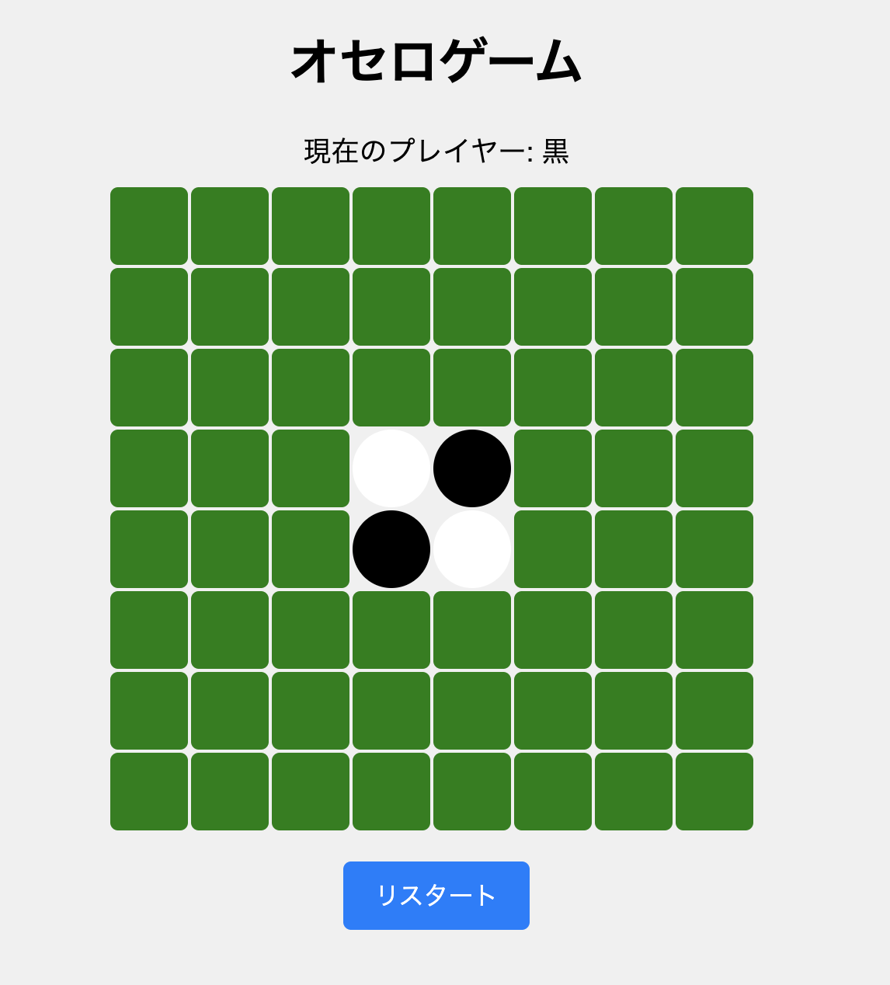
Day2: プロトタイプ
プロトタイプのリンク: https://codesandbox…
生成AIとのやりとりリンク: https://chatgpt..
実現できた機能
・A
・B
・C
実現できなかった機能
・X
・Y
・Z

Slide 11
感想と考察
感想:
ここに文章をかく。
考察:
ここに文章をかく。

